Slide 1


关于AI服务器的申购汇报
AI项目组软件团队
2026.7

Slide 2


目 录
01
必要性分析
02
技术要求
03
价格评估
04
决策事项

Slide 3

方向一：公司内部全面AI化建设
目标：以AI大模型赋能研发、科技管理、市场、行政办公、财务全流程，实现降本增效
研发
科技管理
市场
行政办公
财务
· AI辅助代码生成与评审
· 研发知识库智能问答
· 技术文档自动编写
· 缩短产品研制周期
· 项目申报材料智能辅助
· 成果与专利检索分析
· 科技情报自动跟踪
· 政策文件智能解读
· 商机线索智能分析
· 标书方案辅助编写
· 客户画像与跟进提醒
· 竞争情报动态监测
· 公文智能起草与校对
· 会议纪要与任务督办
· 制度流程智能问答
· 审批流程辅助办理
· 报销单据智能审核
· 财务报表自动分析
· 预算执行动态监测
· 风险合规智能预警
推进方式：统一建设公司级AI能力平台，各业务部门按场景分批落地、边用边改、以用促建
长沙湘计海盾科技有限公司

Slide 4
方向二：AI大模型国产软硬件智能化产品
定位：立足公司三大基础产品线，向上叠加军工智能应用，打造国产软硬件智能化产品体系
01
02
03
智能计算产品
无线产品业务
显控业务
基于国产CPU与操作系统，集成大模型推理能力，打造软硬一体的智能加固终端与边缘计算设备
大模型赋能无线通信设备智能组网、频谱感知与故障诊断，提升复杂环境下通信保障能力
大模型赋能态势感知、语音交互与辅助决策，推动显示控制产品向智能化升级
在三大基础产品线之上，叠加军工智能应用
军工、武器装备智能应用
面向军工与武器装备领域，提供智能态势感知、辅助决策、智能运维、无人平台协同等AI应用产品与整体解决方案
技术路线
国产芯片与操作系统
国产大模型适配优化
软硬一体化集成
行业场景落地
下一步计划：完成国产大模型在主力硬件平台的适配验证，形成2—3款智能化产品样机并开展试点应用
长沙湘计海盾科技有限公司

Slide 5
算力需求
1
Step 1：单 token 算力消耗（业界标准）
Transformer 前向推理：单 token 算力 ≈ 2 × 模型参数量（线性层一次乘加 = 2 FLOPs）
模型 | 参数量 | 单 token 算力
DeepSeek 70B FP16 | 70B | 140 GFLOPs
Qwen3 32B FP16 | 32B | 64 GFLOPs
2
Step 2：单用户算力需求（30 tok/s 体验底线）
人机交互研究表明，LLM 推理速度低于 30 tok/s 时，用户会产生明显等待焦虑
模型 | 计算公式 | 单用户所需算力
DeepSeek 70B FP16 | 30 tok/s × 140 GFLOPs × 1.5 | 6.3 TFLOPS BF16
Qwen3 32B FP16 | 30 tok/s × 64 GFLOPs × 1.5 | 2.88 TFLOPS BF16
3
Step 3：公司总算力需求（最严苛场景）
高峰 30 人全部路由到 70B：30 用户 × 6.3 TFLOPS
189 TFLOPS BF16
这是公司算力的硬底线。算力不是瓶颈，真正的瓶颈是显存。
长沙湘计海盾科技有限公司

Slide 6
CPU选型
对比维度 | 海光 CPU（7380 / 7490） | 飞腾 CPU（S5000C）
核心微架构 | x86（AMD Zen 授权） | ARM v8（自研）
主频 / 加速频率 | 2.7 GHz / 3.0 GHz+ | 2.6 GHz
核心 / 线程数 | 64 核 / 128 线程 | 较高核心数
单核性能 | 高（x86 优化成熟，IPC 强） | 中（ARM 编译优化有限）
内存通道 / 容量 | 8 通道 DDR4，TB 级扩展 | 8 通道 DDR4
PCIe 支持 | PCIe 4.0，扩展能力强 | PCIe 4.0，需验证生态
服务器级 RAS 特性 | ✓ 成熟（MCA / 热替换 / 7×24 验证） | △ 较新，量产时间短
操作系统适配 | 麒麟 / 统信 UOS / CentOS 等全适配 | 麒麟 / 统信（ARM 版）
编译器 / 工具链 | GCC / LLVM / 商用 x86 工具链完备 | 需 ARM 工具链，迁移成本高
主流服务器软件 | 数据库 / 中间件 / 虚拟化 100% 兼容 | 需逐一适配，周期长
社区 / 文档 / 人才 | x86 生态国内最丰富，招聘 / 运维 / 培训成熟 | ARM 服务器生态较薄弱
合作伙伴 / 落地案例 | 浪潮 / 超云 / 新华三 / 曙光 大量落地 | 长城 / 中科曙光 等
技术演进路线 | 海光 3/4/5 代路线清晰，性能持续提升 | 飞腾 S2500 / 5000C 持续迭代
信创名录 | 在册 | 在册
海光首选飞腾
01
生态成熟度：x86 生态国内最完善
02
业务连续性：稳定性 + 人才储备
03
性能与扩展：64核 2.7GHz
国内 90% 服务器软件基于 x86，海光兼容 x86 零迁移
海光服务器级 RAS 特性成熟，7×24 长时间运行验证
海光 7490 64核 2.7GHz，8 通道 DDR4 内存扩展强
飞腾 ARM 需独立适配 OS / 驱动 / 中间件，周期长
x86 运维 / 开发人才储备远超 ARM，团队上手快
飞腾 ARM 单核 IPC 偏弱，编译 / 工具链优化不足
核心结论：海光 CPU 在性能参数 / 生态成熟度 / 稳定性 / 兼容性四个维度均显著优于飞腾 S5000C；选海光是 CPU 选型的最优解
长沙湘计海盾科技有限公司

Slide 7
一、现状与趋势：全球军事智能化加速演进
算力已成为与火力、机动性并列的第三大战斗力要素，制胜逻辑转向"决策中心战"
机械化战争 · 平台性能为王
信息化战争 · 信息网络主导
智能化战争 · 算力驱动决策
实战验证：决策速度成胜负手
杀伤链重构与太空算力崛起
· 俄乌等冲突验证分布式、抗毁伤算力的实战决定性作用
· 美军GenAI.mil为超300万军事人员提供智能服务
· 指挥周期由多日级压缩至小时甚至分钟级
· 线性杀伤链演变为动态"杀伤网"，闭合速度迈向毫秒级
· "人脑+机脑"协作成为指挥控制核心范式
· 三体计算星座12星组网、整轨算力5POPS，太空算力成博弈新赛道
以算力换时间、以数据换空间，成为智能化战争形态的制胜关键
长沙湘计海盾科技有限公司

Slide 8
一、现状与趋势：五大发展趋势
从单纯"算得快"转向超智融合、云边端协同与安全自主
01
超智融合
科学计算与AI在同一系统内不再分家，全CPU融合路线登顶全球超算榜首
02
云边端一体
算力下沉至车辆、无人机等战术边缘，军事边缘计算市场CAGR达13.2%
03
异构与集成
3D异构集成性能提升可达100倍，光子芯片天然抗电磁干扰、功耗极低
04
安全与自主
供应链安全成采购核心考量，各国国产化率门槛持续提升
05
应用牵引
从"算力供给"转向"战斗力生成"，算力、算法、数据协同供给
竞争焦点转向数据搬移效率、能效比与系统可扩展性的综合博弈
长沙湘计海盾科技有限公司

Slide 9
二、发展需求：四大刚性需求
国家战略、作战体系、技术迭代、装备更新共同构成最直接、最刚性的需求来源
国家战略落地
01
作战体系升级
02
· "三化"融合发展
· 构建智能化军事体系
· 建军一百年奋斗目标
· 算力化、无人化
· 全域化、智能化
· 体系融合成常态
技术体系迭代
03
装备迭代更新
04
· 算力迈向千TOPS级
· 异构计算成主流架构
· 自主可控从可用到好用
· 在役装备"换脑"改造
· 新型装备列装最大增量
· 无人装备需求爆发增长
面向部队作战场景的专用定制化算力解决方案是本领域应当抢占的核心市场
长沙湘计海盾科技有限公司

Slide 10
二、发展需求：市场空间与专项窗口
"十五五"期间中国军用计算相关市场增量空间预计200—300亿元级别
重大专项与立项窗口
171.3亿美元
2032年全球军用计算机市场规模（2025年约89—110.8亿美元）
· 国防科技工业"十五五"系列规划编制出台
· 国防发展重大工程：109项重大工程项目布局
· 智能化军事体系构建专项
· 无人智能作战力量建设专项
· 自主可控军用计算平台与天基计算专项
120亿元+
2025年国内军用计算市场规模，年均复合增长约12.8%
200—300亿元
"十五五"国内相关市场增量测算
格局判断：基本盘稳固、增量广阔、要地待克；机载/弹载嵌入式为高壁垒战略要地
长沙湘计海盾科技有限公司

Slide 11
三、基础与现状：集团布局与核心能力
构建"芯—软—端—部件—整机"全链条军用计算产业体系，集团统筹、专业分工、一体协同
芯片底座
飞腾 / 振华科技
基础软件
麒麟 / 达梦
关键部件
长城电源
整机装备
湘计海盾 / 长城科技
系统方案
集团统筹
六大核心能力
军事需求理解
装备场景定义
产品技术基础
40余年军品研制积淀，全套军工资质
从平台约束反向定义计算产品形态
热设计、电磁兼容、宽温软硬件调优
一体化解决方案
云边端协同
网信安全内生
芯片-操作系统-整机-安全体系化支撑
CECSTACK平台支持涉密云、国防云
可信启动、安全隔离、加密管控
定位：全军装备自主可控计算平台核心供应商、联合作战体系国产化算力底座支撑单位
长沙湘计海盾科技有限公司

Slide 12
四、发展规划："十五五"前期重点项目
围绕总体架构、典型装备、基础支撑三个方面，参与五类典型装备研制
总体架构：五型模块化积木式智能计算机
与军科院创新院共同研制：硬件标准化拆解、高速互联总线、软硬件深度解耦，面向车载、机载、艇载、星载极端环境积木式按需组合，大幅缩短新型号研制周期
五类典型装备（"十五五"参与研制）
地面车载
舰艇装备
航空装备
网信装备
卫星装备
LRM通用计算机与智能计算机
新一代智能化信息基础设施
ASAAC通用CPU与GPGPU模块
面向城市作战的边端智算平台
星载AI载荷算力不低于256TOPS
基础支撑：军用计算标准
以GJB322A等标准体系为基础开展标准制定，构建覆盖设计、研制、验证、部署、运维全流程的标准化技术体系
长沙湘计海盾科技有限公司

Slide 13
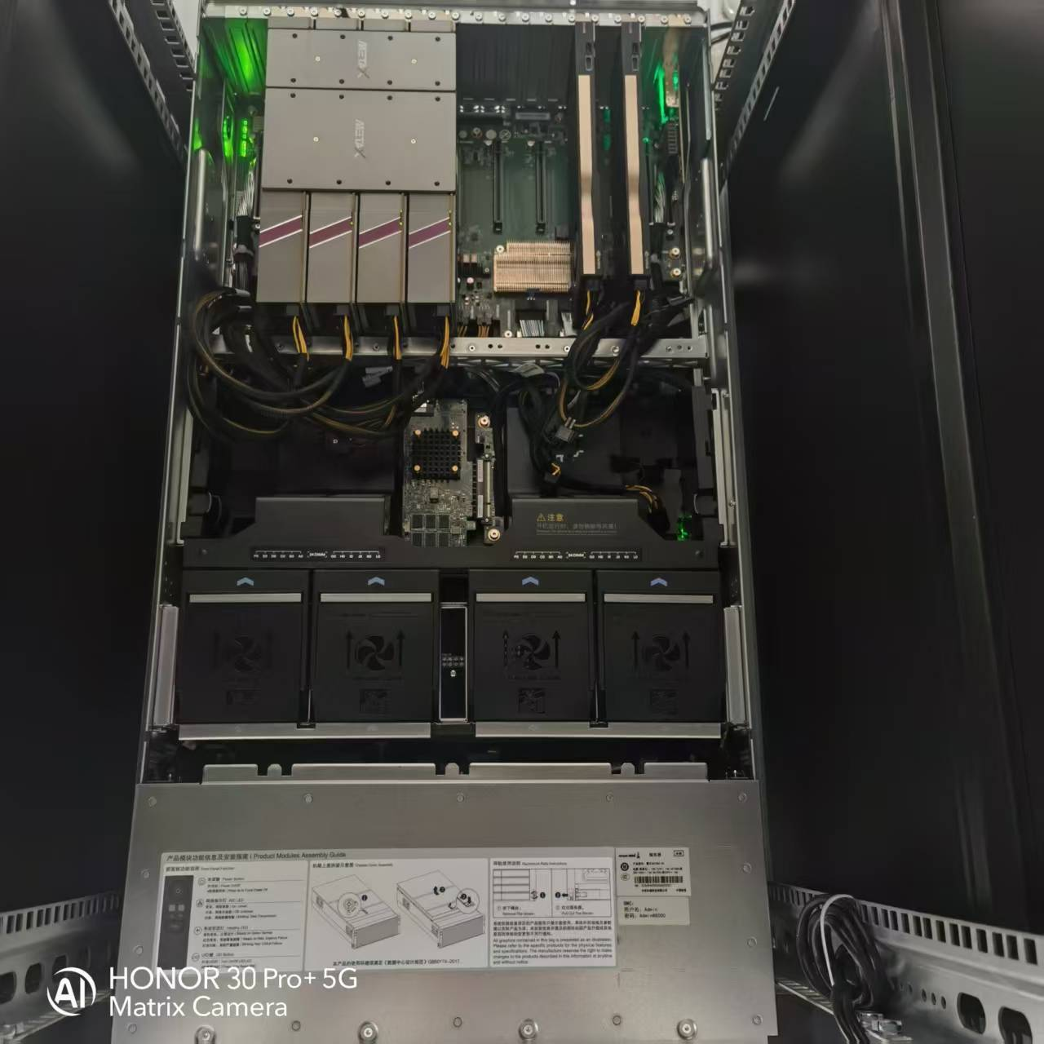
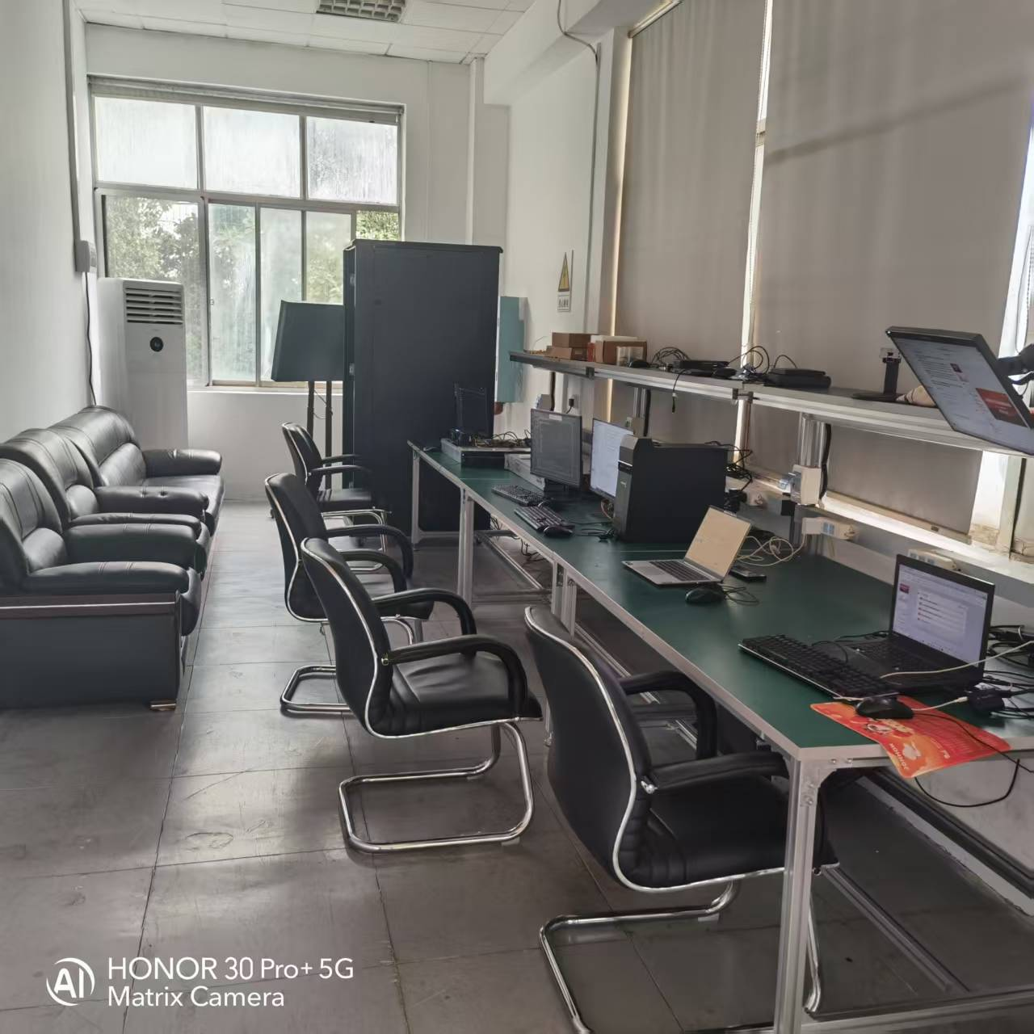
项目组建立历程
2026.05
2026.07
2026.09
决定成立AI项目组
办公室装修方案与硬件方案确定
办公场地完成装修、硬件到位
2026.06
2026.08
至今
完成项目组人员确定
确定软件架构方案
部署软硬件环境、底层LLM部署调优、软件选型
2026.09
2026.09
AI服务器上架安装
办公场地装修完成
擎天GH7280V6-7490服务器、4张沐曦C500算力卡与桥接板完成安装
电路改造、办公桌椅、会议电视屏、网络等全部就绪并投入使用
长沙湘计海盾科技有限公司

Slide 14
硬件配置清单
已到位并投入使用
① 单token算力消耗
② 单用户算力需求
③ 公司总算力需求
配置结论
≈ 2 × 模型参数量；70B FP16 → 140 GFLOPs
30 tok/s × 140 GFLOPs × 1.5 ≈ 6.3 TFLOPS BF16
高峰30人 × 6.3 TFLOPS ≈ 189 TFLOPS BF16
4张沐曦C500（256GB显存）满足70B＋缓存＋30用户并发
项目 | 配置 / 规格 | 数量
①服务器主机 | 擎天 GH7280V6-7490（详见下方配置） | 1 台
· CPU | 海光 7490 × 2（2.7G / 64核） | —
· 内存 | 32GB DDR5 4800 × 12（共 384GB） | —
· 系统盘 | 480GB SSD × 2 | —
· 数据盘 | 3.84TB SSD × 2 | —
· RAID 卡 | 9560-8i 三星（4G）× 1 | —
· 网卡 | Intel EX710DA2G1P5 10G 双光口（含光模块）× 1 | —
· 服务 | 3 年质保（含故障硬盘不返还） | —
②AI 加速卡 | 沐曦 C500 | 4 张
③MetaXLink 桥接板 | 数据交换高速桥接板 PCIe 5.0 | 1 套（两块）
合 计 | — | —
采购需求：1台AI服务器（包括1台擎天 GH7280V6-7490 服务器、4张沐曦 C500 加速卡、1套桥接板） 采购预算：75.3 万
长沙湘计海盾科技有限公司

Slide 15
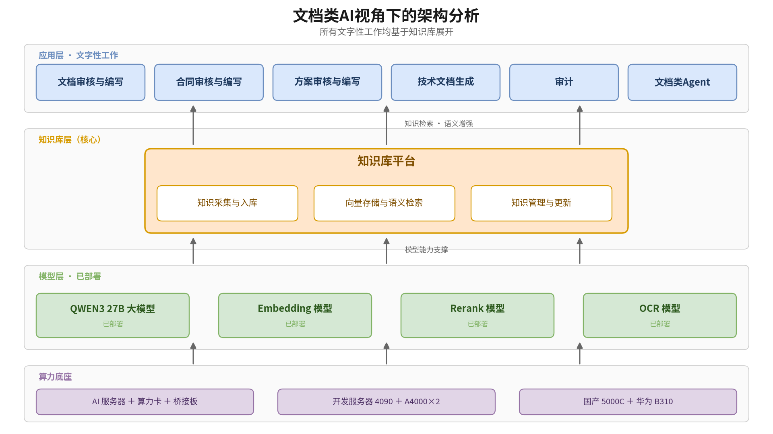
文档类AI视角下的架构分析
长沙湘计海盾科技有限公司

Slide 16
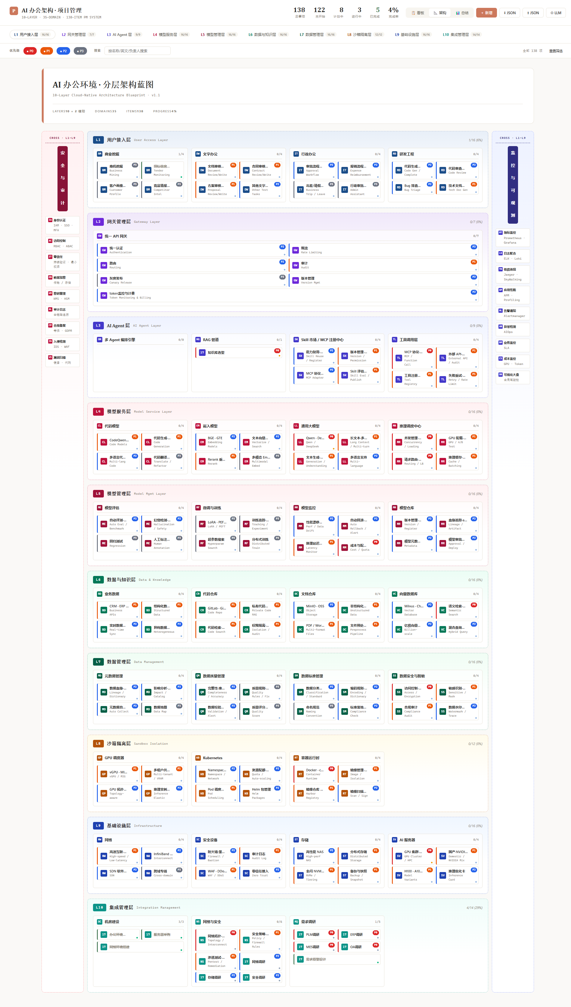
软件底层架构设计
已完成工作
已完成
①完成底层架构层面设计，明确系统整体技术框架；
②与用户侧页面原型设计同步完成，指导后续软件开发与部署。
系统分层设计
明确基础设施、模型服务、应用服务等各层职责与边界
核心模块划分
按业务功能拆分大模型、知识库、信息监控等核心模块
数据流向梳理
明确模块间的数据流转关系与接口调用方式
软件底层架构设计图
长沙湘计海盾科技有限公司

Slide 17
软件底层架构设计
一楼机房 · 总控中心
AI 算力服务器
新增
二楼机房 · 业务系统物理服务器区
二楼应用服务器
OA / PLM / ERP / LTC / NQMS / 可视化（6 台）
数据存储服务器
（物理 · 专用）
一楼核心交换机
网络核心 / 总控
MCP 服务
异构数据库适配
AI 统一门户
全员用户
业务数据写入
新增核心光纤
定时备份 / 异地容灾
数据备份服务器
定时备份 / 异地容灾
ETL 数据加工
虚线旁路接入
数据服务器
新增
⚠ MES 物理隔离：MES 系统与主网络完全断开（红色虚线边界），唯一数据出口为 U盘 / 中转机，由业务部门手动导入导出（离线中转），不接入 MCP。
长沙湘计海盾科技有限公司

Slide 18
软件底层架构设计
序号 | 系统 | 数据库类型 | 接入方式
1 | OA | Oracle | MCP 数据库接入
2 | PLM | Oracle | MCP 数据库接入
3 | ERP | SQL Server | MCP 数据库接入
4 | LTC | 达梦 | MCP 数据库接入
5 | NQMS | 达梦 | MCP 数据库接入
6 | 可视化 | MySQL | MCP 数据库接入
7 | MES | 物理隔离 | 手动导入导出
数据库分布统计（按系统数）
达梦数据库承载 2 个系统（LTC、NQMS），是公司信息系统国产化（信创）的主要承载，后续 MCP 适配达梦时建议作为重点考虑。
长沙湘计海盾科技有限公司

Slide 19


请领导讲话！
2026年1月
Notes:
以上，就是我2025年度的述职汇报，谢谢！

